Slide 1
Tool Support for Testing

Slide 2
Home Task Questions
What is the difference between project and product risks?
What is the risk-based testing approach?
Which documents from the 829 standard for software documentation do you remember?
Tell about the principles of effective reporting

Slide 3
Types of Test Tools
Tool Type | Names | Description
Test Management Tools | qaManager | http://sourceforge.net/projects/qamanager/
 | ALM Complete, QA Complete | http://www.testmanagement.com/download.html
Requirements Management Tools | RaQuest | http://www.raquest.com/
 | Specification APP | http://www.requirementone.com/Product/Requirement-Management
Incident Management Tools (Defect Tracking Tools) | Debugle | https://www.debugle.com/
 | JIRA | https://ru.atlassian.com/software/jira
Configuration Management Tools
Review Tools | Collaborator | http://www.testmanagement.com/download.html
Static Analysis Tools | Coverity Code Advisor | http://www.coverity.com/products/code-advisor/
 | CppDepend | http://www.cppdepend.com/
Modeling Tools | Eclipse Modeling Tools | https://www.eclipse.org/downloads/packages/eclipse-modeling-tools/junosr1
 | SDL Threat Modeling Tool | http://www.microsoft.com/en-us/download/details.aspx?id=2955
Notes:
Инструменты управления тестированием
Эти инструменты предоставляют возможности для выполнения тестов, отслеживания дефектов и управления требованиями, совместно с поддержкой количественного анализа и отчетов о целях (объектах) тестирования.
Инструменты управления требованиями
Эти инструменты позволяют хранить и управлять отчетами об инцидентах, такие как дефекты, отказы в работе, запросы об изменениях или осознанные проблемы и аномалии, и помогают в управлении жизненным циклом инцидентов, дополнительно предоставляя поддержку статистического анализа.
Средства управления конфигурацией Хотя и не являются тестовыми инструментами как таковыми, в обязательном порядке используются для хранения и управления версиями тестового обеспечения и всего связанного с ним программного обеспечения, главным образом, когда приходится настраивать более одного программного/аппаратного тестового окружения (в случаях использования различных версий операционных систем, компиляторов, браузеров и так далее).
Инструмент рецензирования
Эти инструменты помогают в процессе рецензирования, организации контрольных списков, обзоров (результатов) рецензирования и используются для хранения и передачи рецензионных комментариев, отчетов по дефектам и объемам работ.
Инструменты статического анализа
Инструменты этого вида помогают разработчикам и тестировщикам находить дефекты до начала фазы динамического тестирования, предоставляя возможности обеспечения (и соблюдения) стандартов написания кода (включая написание безопасного кода), анализа структур и зависимостей. Они также могут помочь в планировании или анализе рисков с помощью метрик (например, сложности).
Инструменты моделирования
Такие инструменты используются для проверки программных моделей (таких как модель физических данных для реляционных баз данных) путем перечисления несоответствий и нахождения дефектов. Инструменты моделирования также часто помогают в создании тестовых сценариев, основанных на модели.
Инструменты проектирования тестов
Этот вид инструментов используется для создания тестовых данных или исполнимых тестов и/или тестовых оракулов на основе требований, графического пользовательского интерфейса, моделей дизайна (состояний, данных или объектов) или кода.
Инструменты подготовки тестовых данных
Инструменты подготовки тестовых данных работают с базами данных, файлами или пакетами данных, чтобы подготовить тестовые данные, которые будут использоваться в процессе выполнения тестов, обеспечивая безопасность на основе анонимности данных.
Инструменты выполнения тестов
Инструменты этого вида позволяют исполнять тесты автоматически или полуавтоматически с помощью скриптовых языков программирования, используя сохраненные входные данные и ожидаемые результаты, и обычно предоставляют протокол запуска каждого теста. Также они могут быть использованы для записи тестов, обычно конфигурируя параметры данных и другие настройки тестов с использованием скриптового языка программирования или графического пользовательского интерфейса.
Тестовая обвязка/Инструменты интегрированной среды модульного тестирования
Обвязка или среда модульных тестов содействует в тестировании компонентов, или частей системы, имитируя среду, в которой будет использоваться тестовый объект, путем предоставления фиктивных объектов – заглушек или тестовых драйверов.
Тестовые компараторы
Тестовые компараторы находят различия между файлами, базами данных или результатами тестов. Инструменты выполнения тестов чаще всего включают в себя динамические компараторы, но сравнение результатов после запуска может быть проведено с использованием отдельного компаратора. Тестовый компаратор может использовать тестовый оракул, особенно если компаратор автоматизирован.
Инструменты измерения покрытия
Такие инструменты измеряют процент структур кода указанного типа, которые были задействованы тестовым набором (такие как операторы, ветвления, модули и вызовы функций).
Инструменты тестирования безопасности
Инструменты этого типа используются для оценки характеристик безопасности системы (программного продукта). Это включает оценку способность программы защитить конфиденциальность данных, целостность, аутентификацию, авторизацию, доступность и безотказность. Инструменты безопасности чаще всего сфокусированы на одной технологии, платформе и цели.
Инструменты динамического анализа
Инструменты динамического анализа позволяют находить дефекты, появляющиеся лишь в момент выполнения программы, такие как временные зависимости или утечки памяти. Они чаще всего используются в компонентном и интеграционном тестировании и в тестировании, проводимом на промежуточных этапах жизненного цикла продукта.
Инструменты тестирования производительности/тестирования нагрузки/стрессового тестирования
Инструменты тестирования производительности позволяют наблюдать и составлять отчеты о поведении системы при различных моделируемых условиях эксплуатации - различном количестве пользователей, использующих систему одновременно, скорости их работы, частоты и относительной доли транзакций. Имитация нагрузок достигается путем создания виртуальных пользователей, использующих выбранный набор операций, на нескольких тестовых машинах, обычно называемых генераторами нагрузки.
Инструменты мониторинга
Инструменты мониторинга проводят длительный анализ, контролируют и составляют отчет об использовании конкретных системных ресурсов и предупреждают о возможных проблемах.
Оценка качества данных
Данные являются основой проектов, связанных с преобразованием и миграцией данных, а также хранилищ данных. Их атрибуты могут изменяться в зависимости от критичности и объема данных. Для проверки правил миграции и преобразования данных должны быть использованы подходящие инструменты оценки качества, обеспечивая достоверность, полноту и соответствие обработанных данных стандарту, выбранному исходя из конкретных условий.
Для тестирования практичности (удобства использования) существуют другие тестовые инструменты.

Slide 4
Types of Test Tools (continuation)
Tool Type | Names | Description
Test Design Tools | Conformiq Designer | http://www.conformiq.com/products/conformiq-designer/
 | Tool to generate all combinations of test parameters | http://www.vietnamesetestingboard.org/zbxe/?mid=downloadtool&category=16420&document_srl=4213751
Test Data Preparation Tools | PICT | http://www.vietnamesetestingboard.org/zbxe/?document_srl=561772
Test Execution Tools | Selenium | http://docs.seleniumhq.org/
Test Harness/Unit Test Framework Tools | Nunit | http://nunit.org/?p=download
Test Comparators | Win Merge | http://winmerge.org/?lang=ru
Coverage Measurement Tools | Jcov | https://wiki.openjdk.java.net/display/CodeTools/jcov
Security Testing Tools | NetSparker | https://www.netsparker.com/communityedition/
Dynamic Analysis Tools | Valgrind | http://valgrind.org/
Performance Testing/Load Testing/Stress Testing Tools | WAPT | http://www.loadtestingtool.com/download.shtml
 | Web Performance and Load Testing in Microsoft Visual Studio | http://www.visualstudio.com/en-us/explore/testing-tools-vs.aspx
Monitoring Tools | Fiddler | http://www.telerik.com/fiddler
 | Microsoft Network Monitor | http://www.microsoft.com/en-us/download/details.aspx?id=4865
Notes:
Инструменты проектирования тестов
Этот вид инструментов используется для создания тестовых данных или исполнимых тестов и/или тестовых оракулов на основе требований, графического пользовательского интерфейса, моделей дизайна (состояний, данных или объектов) или кода.
Инструменты подготовки тестовых данных
Инструменты подготовки тестовых данных работают с базами данных, файлами или пакетами данных, чтобы подготовить тестовые данные, которые будут использоваться в процессе выполнения тестов, обеспечивая безопасность на основе анонимности данных.
Инструменты выполнения тестов
Инструменты этого вида позволяют исполнять тесты автоматически или полуавтоматически с помощью скриптовых языков программирования, используя сохраненные входные данные и ожидаемые результаты, и обычно предоставляют протокол запуска каждого теста. Также они могут быть использованы для записи тестов, обычно конфигурируя параметры данных и другие настройки тестов с использованием скриптового языка программирования или графического пользовательского интерфейса.
Тестовая обвязка/Инструменты интегрированной среды модульного тестирования
Обвязка или среда модульных тестов содействует в тестировании компонентов, или частей системы, имитируя среду, в которой будет использоваться тестовый объект, путем предоставления фиктивных объектов – заглушек или тестовых драйверов.
Тестовые компараторы
Тестовые компараторы находят различия между файлами, базами данных или результатами тестов. Инструменты выполнения тестов чаще всего включают в себя динамические компараторы, но сравнение результатов после запуска может быть проведено с использованием отдельного компаратора. Тестовый компаратор может использовать тестовый оракул, особенно если компаратор автоматизирован.
Инструменты измерения покрытия
Такие инструменты измеряют процент структур кода указанного типа, которые были задействованы тестовым набором (такие как операторы, ветвления, модули и вызовы функций).
Инструменты тестирования безопасности
Инструменты этого типа используются для оценки характеристик безопасности системы (программного продукта). Это включает оценку способность программы защитить конфиденциальность данных, целостность, аутентификацию, авторизацию, доступность и безотказность. Инструменты безопасности чаще всего сфокусированы на одной технологии, платформе и цели.
Инструменты динамического анализа
Инструменты динамического анализа позволяют находить дефекты, появляющиеся лишь в момент выполнения программы, такие как временные зависимости или утечки памяти. Они чаще всего используются в компонентном и интеграционном тестировании и в тестировании, проводимом на промежуточных этапах жизненного цикла продукта.
Инструменты тестирования производительности/тестирования нагрузки/стрессового тестирования
Инструменты тестирования производительности позволяют наблюдать и составлять отчеты о поведении системы при различных моделируемых условиях эксплуатации - различном количестве пользователей, использующих систему одновременно, скорости их работы, частоты и относительной доли транзакций. Имитация нагрузок достигается путем создания виртуальных пользователей, использующих выбранный набор операций, на нескольких тестовых машинах, обычно называемых генераторами нагрузки.
Инструменты мониторинга
Инструменты мониторинга проводят длительный анализ, контролируют и составляют отчет об использовании конкретных системных ресурсов и предупреждают о возможных проблемах.
Оценка качества данных
Данные являются основой проектов, связанных с преобразованием и миграцией данных, а также хранилищ данных. Их атрибуты могут изменяться в зависимости от критичности и объема данных. Для проверки правил миграции и преобразования данных должны быть использованы подходящие инструменты оценки качества, обеспечивая достоверность, полноту и соответствие обработанных данных стандарту, выбранному исходя из конкретных условий.
Для тестирования практичности (удобства использования) существуют другие тестовые инструменты.

Slide 5
Effective Use of Tools
Potential benefits of using tools include:
Repetitive work is reduced (e.g., running regression tests, re-entering the same test data, and checking against coding standards)
Greater consistency and repeatability (e.g., tests executed by a tool in the same order with the same frequency, and tests derived from requirements)
Objective assessment (e.g., static measures, coverage)
Ease of access to information about tests or testing (e.g., statistics and graphs about test progress, incident rates and performance)
Risks of using tools include:
Unrealistic expectations for the tool (including functionality and ease of use)
Underestimating the time, cost and effort for the initial introduction of a tool (including training and external expertise)
Underestimating the time and effort needed to achieve significant and continuing benefits from the tool (including the need for changes in the testing process and continuous improvement of the way the tool is used)
Underestimating the effort required to maintain the test assets generated by the tool
Over-reliance on the tool (replacement for test design or use of automated testing where manual testing would be better)
Neglecting version control of test assets within the tool
Neglecting relationships and interoperability issues between critical tools, such as requirements management tools, version control tools, incident management tools, defect tracking tools and tools from multiple vendors
Risk of tool vendor going out of business, retiring the tool, or selling the tool to a different vendor o Poor response from vendor for support, upgrades, and defect fixes o Risk of suspension of open-source / free tool project
Unforeseen, such as the inability to support a new platform
Notes:
Просто приобретение или аренда средства не гарантирует успех в работе с ним. Каждый тип средств может потребовать дополнительных затрат для достижения реальных и устойчивых выгод.
При использовании средств существуют как возможные преимущества, так и риски.
Выгоды от использования инструментальных средств:
• Уменьшается повторяющаяся работа (например, запуск регрессионных тестов, повторный ввод одинаковых тестовых данных, проверка на соответствие стандартам программирования).
• Большая целостность и повторяемость (например, тесты, запускаемые средством в одной и той же последовательности, с одной и той же частотой, а также тесты на основе требований).
• Объективная оценка (например, статические измерения, покрытие).
• Простота доступа к информации о тестах или тестировании (например, статистика и графики, отображающие прогресс тестирования, доли инцидентов и производительность).
Риски, возникающие при использовании средств тестирования:
• Нереалистичные ожидания от использования средства (включая функциональность и простоту использования).
• Недооценка времени, стоимости и объемов работ на первоначальное внедрение средства (включая обучение и получение экспертизы извне).
• Недооценка времени и объемов работ, необходимых для получения значимого и устойчивого результата от использования средства (включая необходимость изменений в процессе тестирования и постоянного улучшения методики работы со средством).
• Недооценка затрат на поддержку тестов, генерируемых средством.
• Возложение излишних надежд на средство (замена проектирования тестов или использование автоматизированных тестов там, где ручное тестирование было бы уместней).
• Пренебрежение контролем версий тестов внутри средства.
• Пренебрежение вопросами взаимодействия между критическими средствами, такими как средства управления требованиями, средства контроля версий, средства управления инцидентами, средства управления дефектами, а особенно если эти средства от разных производителей.
• Риск того, что поставщик средства перестанет существовать, откажется от средства или продаст его иному поставщику.
• Слабая поддержка со стороны поставщика, в том числе по вопросам обновлений и исправлений дефектов.
• Риск приостановки бесплатного продукта или продукта с открытым кодом.
• Непредвиденные риски, как например, невозможность поддержки новой платформы.

Slide 6
Introducing a Tool into an Organization
The main considerations in selecting a tool for an organization include:
Assessment of organizational maturity, strengths and weaknesses and identification of opportunities for an improved test process supported by tools
Evaluation against clear requirements and objective criteria
A proof-of-concept, by using a test tool during the evaluation phase to establish whether it performs effectively with the software under test and within the current infrastructure or to identify changes needed to that infrastructure to effectively use the tool
Evaluation of the vendor (including training, support and commercial aspects) or service support suppliers in case of non-commercial tools
Identification of internal requirements for coaching and mentoring in the use of the tool
Evaluation of training needs considering the current test team’s test automation skills
Estimation of a cost-benefit ratio based on a concrete business case
Introducing the selected tool into an organization starts with a pilot project.
Notes:
Основные принципы внедрения средства в организацию включают:
• Исследование зрелости, сильных и слабых сторон организации и поиск возможностей для улучшенного процесса тестирования, поддерживаемого инструментальными средствами.
• Оценку на основании предъявляемых требований и объективных критериев.
• Опытную эксплуатацию, используя инструмент в течение оценочного периода для определения его способности эффективно функционировать с тестируемым продуктом внутри текущей инфраструктуры и для определения изменений, которые нужно внести в инфраструктуру для эффективного использования средства
• Оценку поставщика (включая обучение, поддержку и коммерческие аспекты) или поставщиков услуг поддержки в случае в случае некоммерческих продуктов.
• Определение внутренних требований к передаче знаний и обучению использования средств.
• Оценку потребности в обучении в соответствии с текущими навыками команды автоматизации тестов.
• Оценку соотношения затрат и выгод для конкретной ситуации
Внедрение выбранного средства в организацию начинается с пилотного проекта, целями которого являются:
• Узнать больше подробностей о средстве.
• Посмотреть, как средство сочетается с существующими процессами и практиками, и что должно будет измениться.
• Принять решение по стандартному использованию, управлению, хранению и поддержке средства и тестов (например, соглашения по именованию файлов и тестов, созданию библиотек и определению модульности тестовых наборов).
• Оценить, будут ли получены преимущества при разумных затратах.
Факторы успеха развертывания средства в организации включают:
• Постепенное распространение средства во всей организации.
• Адаптация и усовершенствование процессов для совместимости с использованием средства.
• Обеспечение обучения и руководства новых пользователей.
• Определение порядка использования.
• Реализация способа сбора опыта реальной эксплуатации средства.
• Мониторинг использования средства и преимуществ.
• Обеспечение поддержки команде тестировщиков для выбранного средства.
• Сбор извлеченных уроков от всех команд.

Slide 7
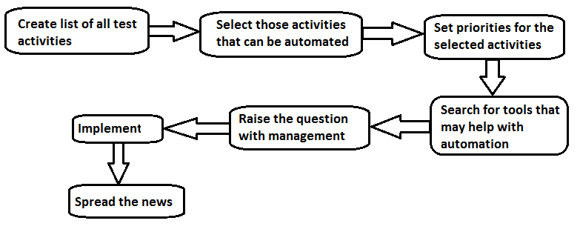
Practical Guidelines
Notes:
Шаги, которые надо осуществить на практике, когда принято решение об автоматизации процесса тестирования:
Перечислись все тестовые активности как можно подробнее. Этот список может содержать примерно следующее:
Задачи, связанные с планированием:
тест план
управление ресурсами (составление расписания и т.п.)
Контроль процесса тестирования:
отчеты различного рода
Проектирование тестов
Запуск \ прохождение тестов
подготовить определенное тестовое окружение
установить приложение
запустить авто тесты
пройти ручные тесты
проверить дефекты, которые были исправлены
и т.п.
2. Из списка активностей выбрать те, которые можно автоматизировать. Например:
Инструмент для управления требованиями, тест планами, ресурсами
Инструменты для проектирования тестов (использование диаграмм и т.п.)
Генерация тестовых данных
Автоматизировать билд-процес (билд проекта, запуск тестов, отправка отчета о статусе билда)
Автоматизировать некоторые тесты (с возможностью запуска их отдельно или для каждого билда)
unit tests
UI tests
Инструменты под конкретные виды тестирования:
performance tests
security testing
Автоматическая генерация отчетов
Инструменты для подготовки тестового окружения
Использовать инструменты, помогающие в проведении ручного тестирования:
генерация HTTP-запросов
отслеживание HTTP-запросов
нахождение утечки памяти
нахождение breaking changes в открытом API
нахождение лишних файлов, записей в БД, записей в реестре после установки ПО
создание нагрузки
системы хранения \ прохождения тест кейсов
баг-треккинговые системы
3. Провести оценку всего того, что собираетесь автоматизировать: установить приоритеты.
4. Для каждого из подпунктов во втором шаге (начиная с самого приоритетного, и не обязательно для все сразу) определить:
что конкретно ожидается от инструмента
список возможных инструментов под ваши нужды, включая
лицензия
возможность модифицировать под свои нужды
насколько инструмент популярен (чтобы оценить насколько долго его могут поддерживать)
работа службы поддержки данного инструмента
возможность \ необходимость обучения
количество возможных пользователей
что и насколько надо поменять в процессе, чтобы внедрить использование инструмента
сколько времени понадобится, чтобы начать получать выгоду от этого инструмента
5. Если нет подходящего инструмента, то надо писать что-то свое:
сколько ресурсов понадобится, чтобы реализовать идею
что и насколько надо поменять в процессе, чтобы внедрить использование инструмента
сколько времени понадобится, чтобы начать получать выгоду от этого инструмента
6. Когда принято решение об инструменте (либо стоит вопрос выбора), надо поставить в известность руководство. Информация, которую им надо предоставить может быть следующей:
что в данный момент делается в ручную и сколько это занимает времени
инструмент, который вам необходим
его преимущества (выгоды от использования)
недостатки
его стоимость
необходимо ли дополнительное обучение
сколько займет реализация \ модификация под свои нужды \ внедрение и как это повлияет на процесс
7. Когда все вопросы с руководством улажены, можно приступать к внедрению.
8. Когда все готово и используется желательно:
сообщить руководству, отчитаться, что решение об инструменте было правильным
распространить информацию об инструменте в другие команды

Slide 8
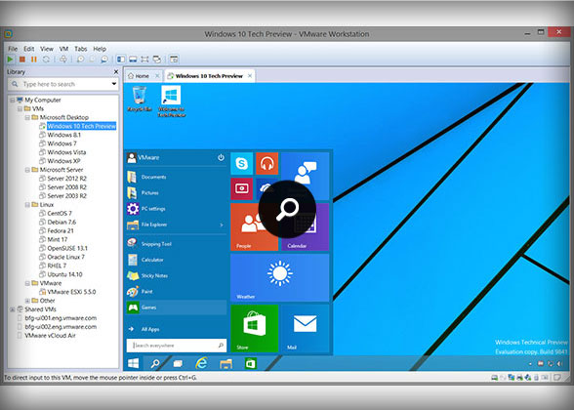
VMware Workstation
With Workstation, you can create virtual machines with up to 16 vCPUs, 8 TB virtual disks, and 64 GB of memory to run the most demanding applications in a virtualized environment.
It supports the latest version of Windows and Linux (here is full list of supporting operation systems).
It responds when a user juggles their tablet.
Notes:
Может использоваться при тестировании системы в различных тестовых окружениях.
Я в своей работе использовала определенный набор виртуальных машин для конфигурационного тестирования. Были эталонные VM, которые никто не менял. Из них создавались копии для нужд тестирования. Разработчики так же могли их использовать.
Вот их официальный сайт: http://www.vmware.com/
Так же можно использовать Virtual PC или Virtual Box от Oracle.

Slide 9
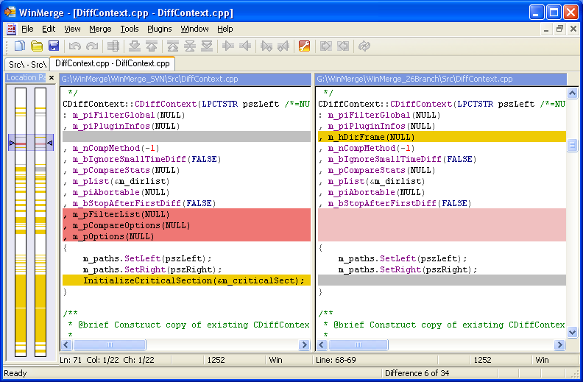
WinMerge
WinMerge can compare both folders and files, presenting differences in a visual text format that is easy to understand and handle.
WinMerge is highly useful for determining what has changed between project versions, and then merging changes between versions.
Notes:
http://manual.winmerge.org/ - помощь по WinMerge.
http://winmerge.org/downloads/?lang=ru – тут можно скачать.
Его можно использовать для определения, есть ли breaking changes в открытом API.
Также WinMerge помогает сравнивать папки. Это можно использовать для того, чтобы определить, нет ли лишних файлов (или неразрешенных) после установки очередной версии ПО.
Еще бы хорошо иметь возможность сравнить базы данных. Но для этого нужно использовать либо другой инструмент, либо что-то писать самим.

Slide 10
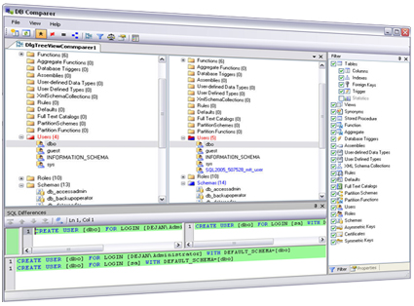
DBComparer
DBComparer is a professional database comparison tool for analyzing the differences in Microsoft SQL Server 2008 (and 2005) database structures.
DBComparer offers an intuitive and easy to use interface that will locate differences on both databases in minutes.
Notes:
http://dbcomparer.com/ - вот их сайт

Slide 11
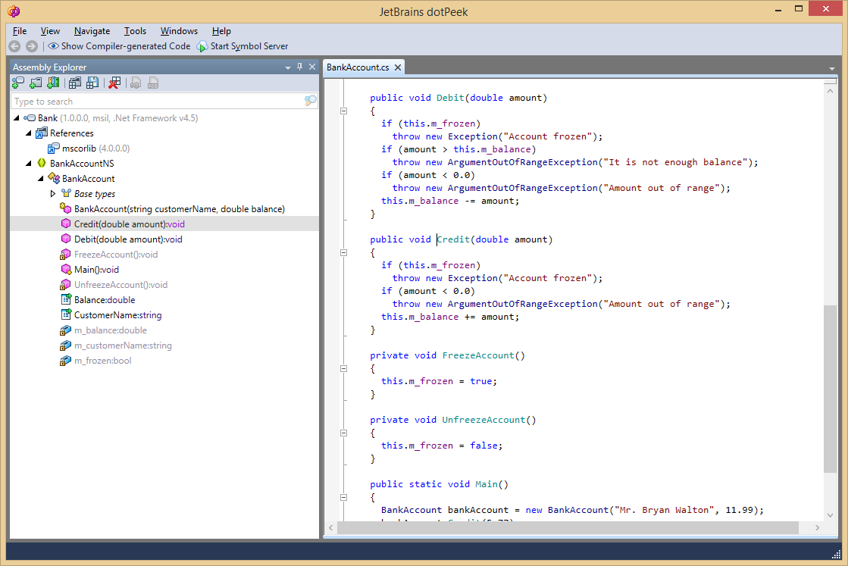
dotPeek
dotPeek is free .NET Decompiler and Assembly Browser.
Decompiling .NET 1.0-4.5 assemblies to C#.
Quick jump to a type, assembly, symbol, or type member.
Accurate search for symbol usages.
Notes:
https://www.jetbrains.com/decompiler/ - вот их сайт

Slide 12
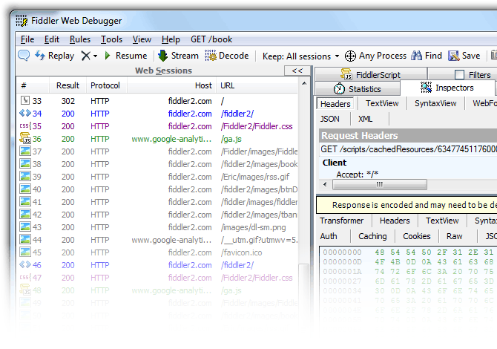
Fiddler
The free web debugging proxy for any browser, system or platform.
Debug traffic from PC, Mac or Linux systems and mobile devices. Ensure the proper cookies, headers and cache directives are transferred between the client and server. Supports any framework, including .NET, Java, Ruby, etc.
Easily manipulate and edit web sessions.
Fiddler lets you see the “total page weight,” HTTP caching and compression at a glance.
Use Fiddler for security testing your web applications.
Notes:
http://www.telerik.com/fiddler - вот их сайт

Slide 13
Others
Markup Validation Service:
http://validator.w3.org/
Browser Compatibility Tests:
http://browsershots.org
Tools for Usability Testing:
http://habrahabr.ru/company/eurostudio/blog/109010/
Website Crawler Tool:
http://freetools.webmasterworld.com/tools/crawler-google-sitemap-generator/

Slide 14

Questions and Home Task
Re-read all previous presentations. It helps you to pass final test and interview
Prepare your resume and send me

